Slide 1

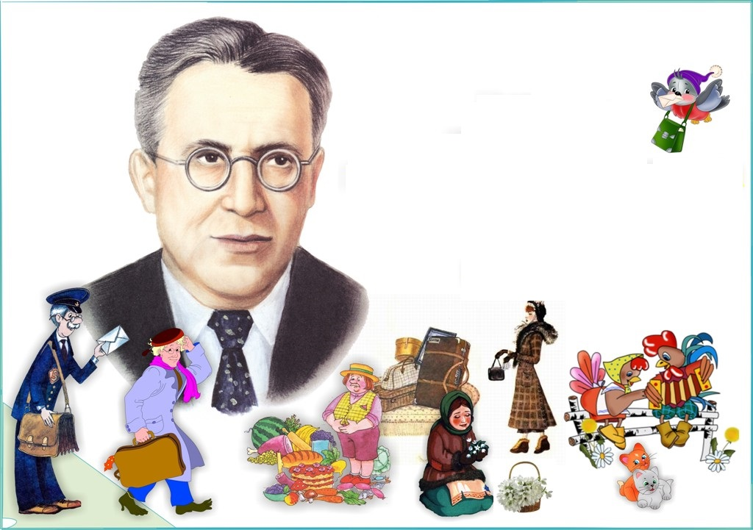
«Маршак - друг детей»

Slide 2
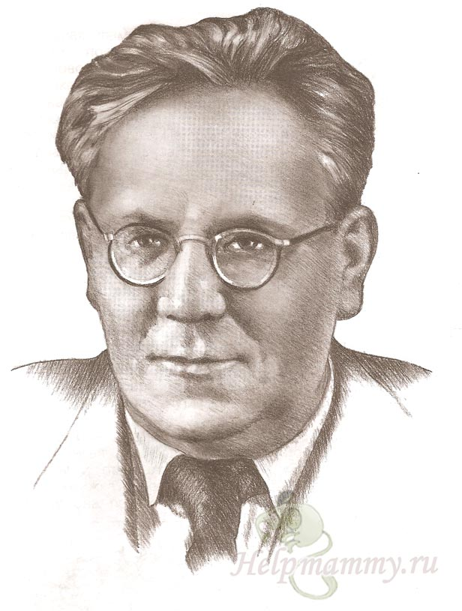
Биография
Самуила
Яковлевича
Маршака
1887 - 1964

Slide 3
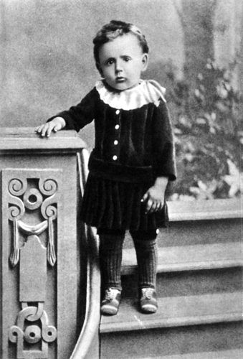
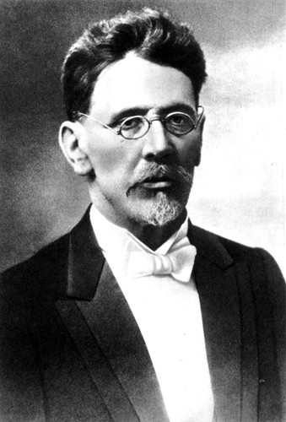
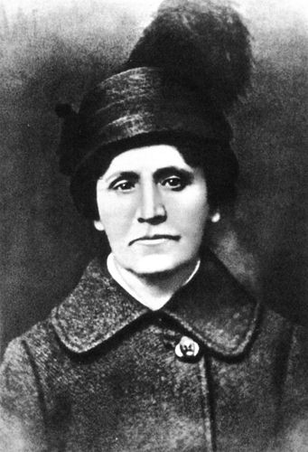
Самуил Маршак родился 22 ноября 1887 г. в Воронежской губернии
Семья
Евгения Борисовна Маршак мать С.Я. Маршака,
домохозяйка
Яков Миронович
Маршак
отец С.Я. Маршака,
заводской техник

Slide 4
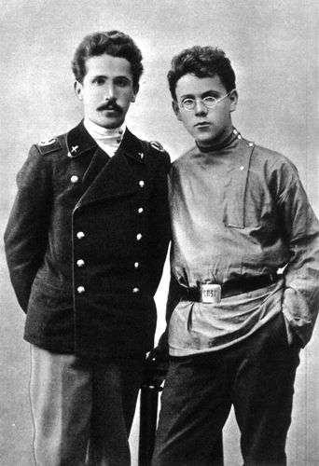
С.Я. Маршак (справа) со старшим братом
Моисеем Яковлевичем Маршаком
Лето 1905

Slide 5
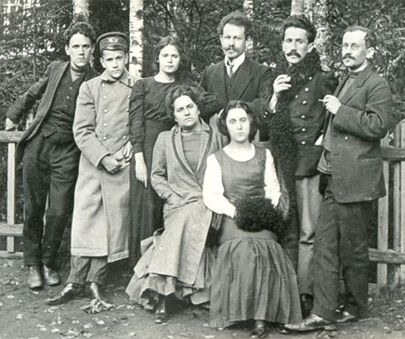
С.Я. Маршак (слева в верхнем ряду) в кругу родных и друзей 1906

Slide 6
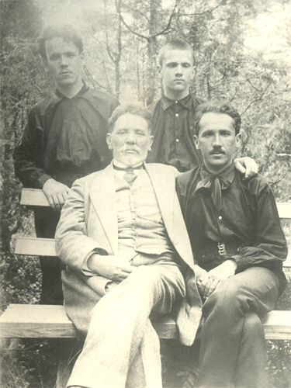
С.Я. Маршак с отцом и братьями. Стоят (слева направо): Самуил Яковлевич и Илья Яковлевич.
Сидят: Яков Миронович и Моисей Яковлевич 1910

Slide 7
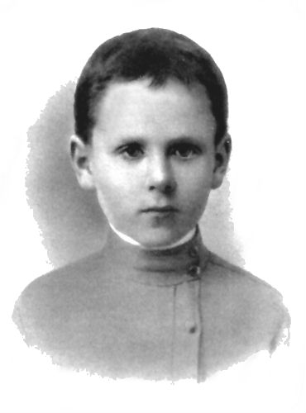
Учёба
Самуил получил хорошее домашнее образование, но очень редко бывал "хорошим мальчиком".
То ввязывался на дворе в драку, то уходил без спросу в гости, то разбивал абажур от лампы или банку с
вареньем. В раннем детстве он не ходил, а только бегал– да так стремительно, что все хрупкие, бьющиеся вещи как будто сами подворачивались ему под руки и под ноги.

Slide 8
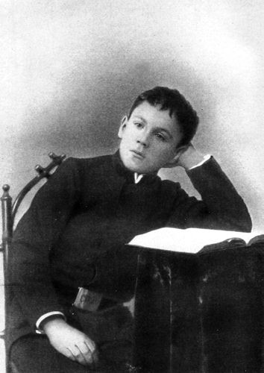
1898—1906 г.г. учился в Острогожской гимназии под Воронежем, 3-й Петербургской и Ялтинской гимназиях.
В 1912 году молодой писатель уехал учиться в Англию сначала в Политтехникуме, затем Лондонском университете.

Slide 9
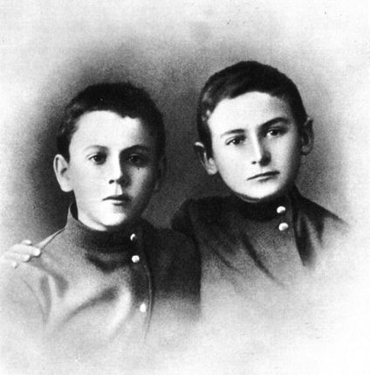
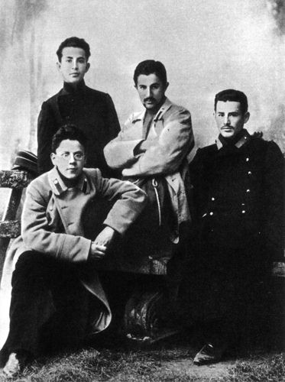
С.Я. Маршак (слева) - ученик Острогожской гимназии с товарищем
1900
С.Я. Маршак (слева впереди) - ученик Ялтинской мужской гимназии - среди товарищей 1906

Slide 10

Литературное начало
Маршаку было всего 4 года, когда он пытался сочинять стихотворные строчки.
В гимназии учитель словесности привил любовь к классической поэзии, поощрял первые литературные опыты будущего поэта.
В 12 лет Самуил Яковлевич писал целые поэмы.
Одна из поэтических тетрадей Маршака попала в руки В. Стасова , с помощью которого он переехал в Петербург, учился в одной из лучших гимназий, целые дни проводил в публичной библиотеке, где работал Стасов.

Slide 11
Творчество
Самуила
Яковлевича
Маршака

Slide 12

Маршак
поэт
переводчик
драматург
редактор
критик

Slide 13

За свой многогранный труд

Slide 14
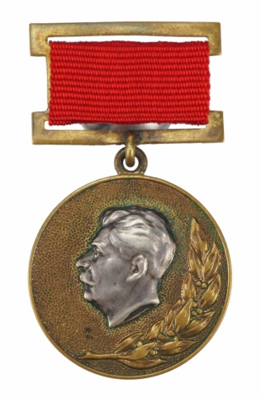


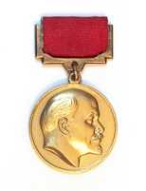

Маршак награждён
Орден Ленина, 1939
Сталинская премия
1942, 1946, 1949
Орден Отечественной войны
I степени, 1945
Ле́нинская пре́мия, 1963
Орден Трудового
Красного Знамени

Slide 15
Самуил Яковлевич Маршак написал много стихов для детей. Всю жизнь он был добрым другом детей. Его стихи учат детей радоваться красоте поэтического слова. Маршак показал, что детскими стихами можно рисовать цветные картинки мира, рассказать занимательные и поучительные истории и сказки, научить мечтать о будущем. Первые книги Маршака со стихами для детей появились больше семидесяти лет назад. С детскими стихами Маршака мы встречаемся очень рано. Совсем маленькими мы с удовольствием слушали и учили наизусть его детские стихи: «Мяч», «Вот какой рассеянный», «Багаж», «Где обедал воробей?».

Slide 16



Дама сдавала в багаж
Диван,
Чемодан,
Саквояж,
Картину,
Корзину,
Картонку,
И маленькую собачонку…

Slide 17
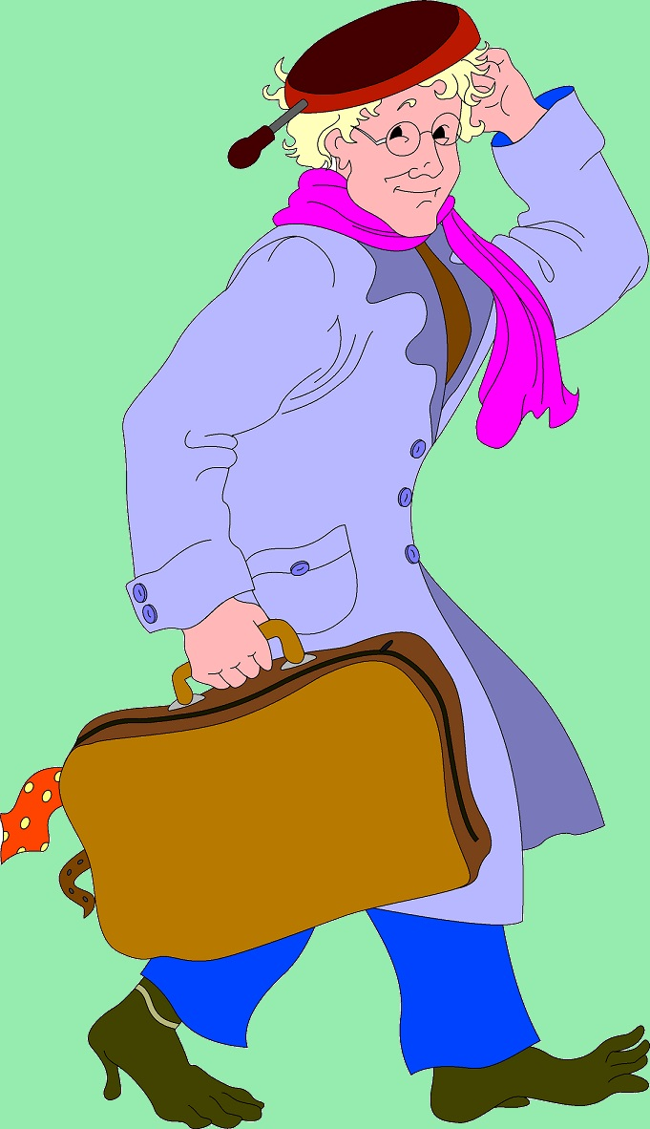

Жил человек рассеянный На улице Бассейной. Сел он утром на кровать, Стал рубашку надевать, В рукава просунул руки - Оказалось, это брюки. Вот какой рассеянный С улицы Бассейной!

Slide 18
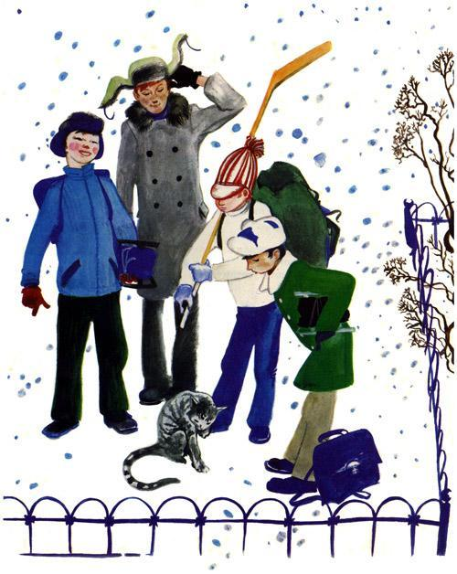

Собирались лодыри На урок, А попали лодыри На каток.
Толстый ранец с книжками На спине, А коньки под мышками На ремне...

Slide 19


Впервые на арене Для школьников Москвы - Ученые тюлени, Танцующие львы.
Жонглеры-медвежата, Собаки-акробаты, Канатоходец-слон, Всемирный чемпион

Slide 20
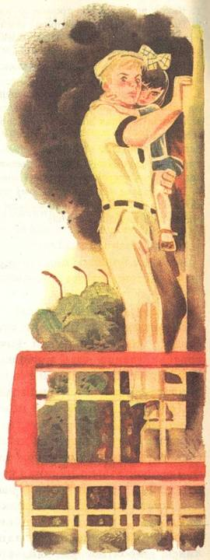

Ищут пожарные, Ищет милиция, Ищут фотографы В нашей столице, Ищут давно, Но не могут найти Парня какого-то Лет двадцати.
Среднего роста, Плечистый и крепкий, Ходит он в белой Футболке и кепке. Знак "ГТО" На груди у него. Больше не знают О нем ничего...

Slide 21
Любишь отгадывать Загадки? Это весёлое и интересное занятие – сразу узнаёшь, кто сообразительнее! Загадки бывают разные: те, которые придумали давным-давно, – мы называем народными. А есть загадки, которые сочинили детские поэты и писатели.
С.Я Маршак один из них…..

Slide 22

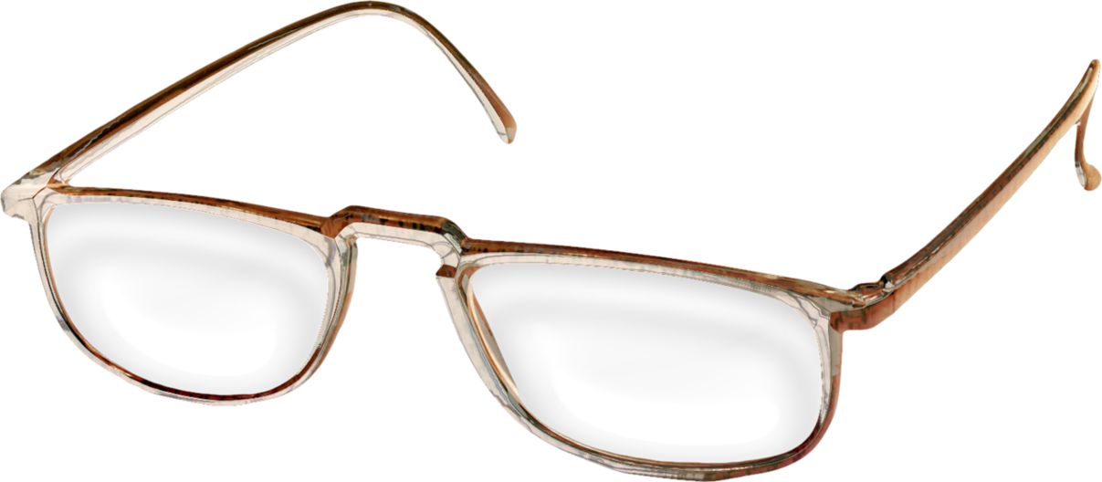
Что такое перед нами: Две оглобли за ушами, На глазах по колесу И сиделка на носу?

Slide 23
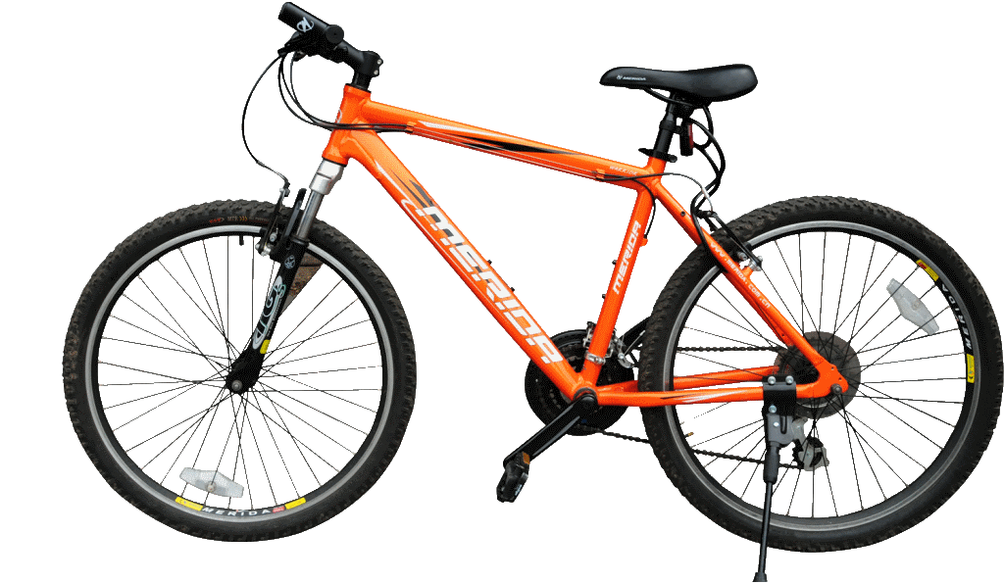
Держусь я только на ходу,
А если стану, упаду. . .

Slide 24

Под Новый год пришел он в дом
Таким румяным толстяком.
Но с каждым днем терял он вес
И наконец совсем исчез.

Slide 25

Бьют его рукой и палкой, Никому его не жалко. А за что беднягу бьют? А за то, что он надут!

Slide 26
Мы ходим ночью, Ходим днём, Но никуда мы не уйдём. Мы бьём исправно Каждый час, А вы, друзья, Не бейте нас!

Slide 27

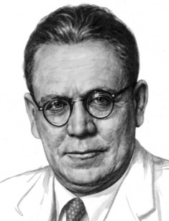
Пожелания друзьям
Желаю вам цвести, расти, Копить, крепить здоровье. Оно для дальнего пути - Главнейшее условье. Пусть каждый день и каждый час Вам новое добудет. Пусть добрым будет ум у вас, А сердце умным будет. Вам от души желаю я, Друзья, всего хорошего. А все хорошее, друзья, Дается нам недешево!
С. Маршак

Slide 28
«Маршак - друг детей»
Автор:
Соловьева Е.Ю. библиотекарь
ЦДБ им. С. Маршака

